Slide 1
Um pouco sobre mim...

Slide 2
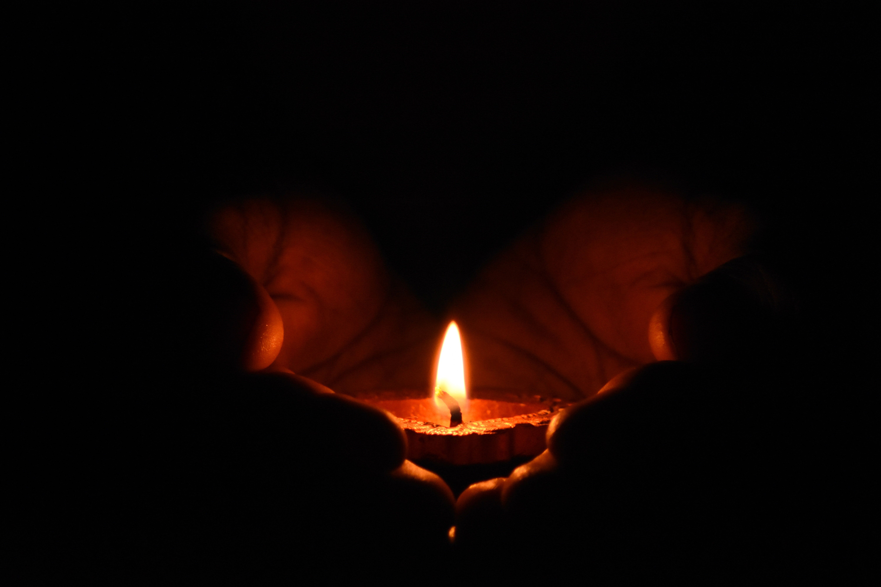
Ao acordar eu agradeço por mais um dia

Slide 3
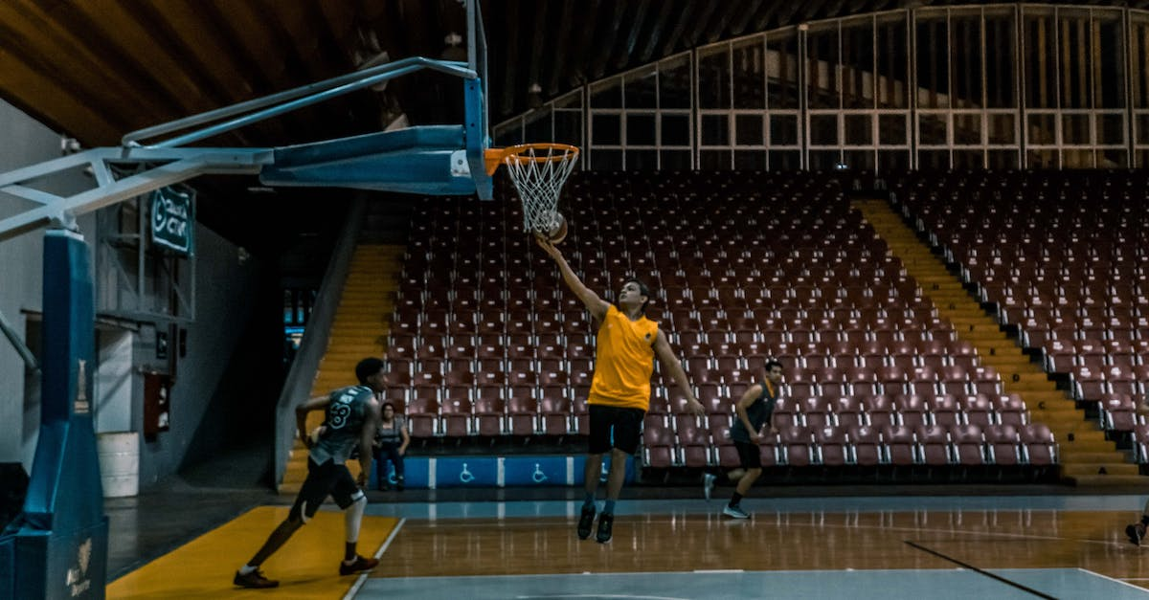
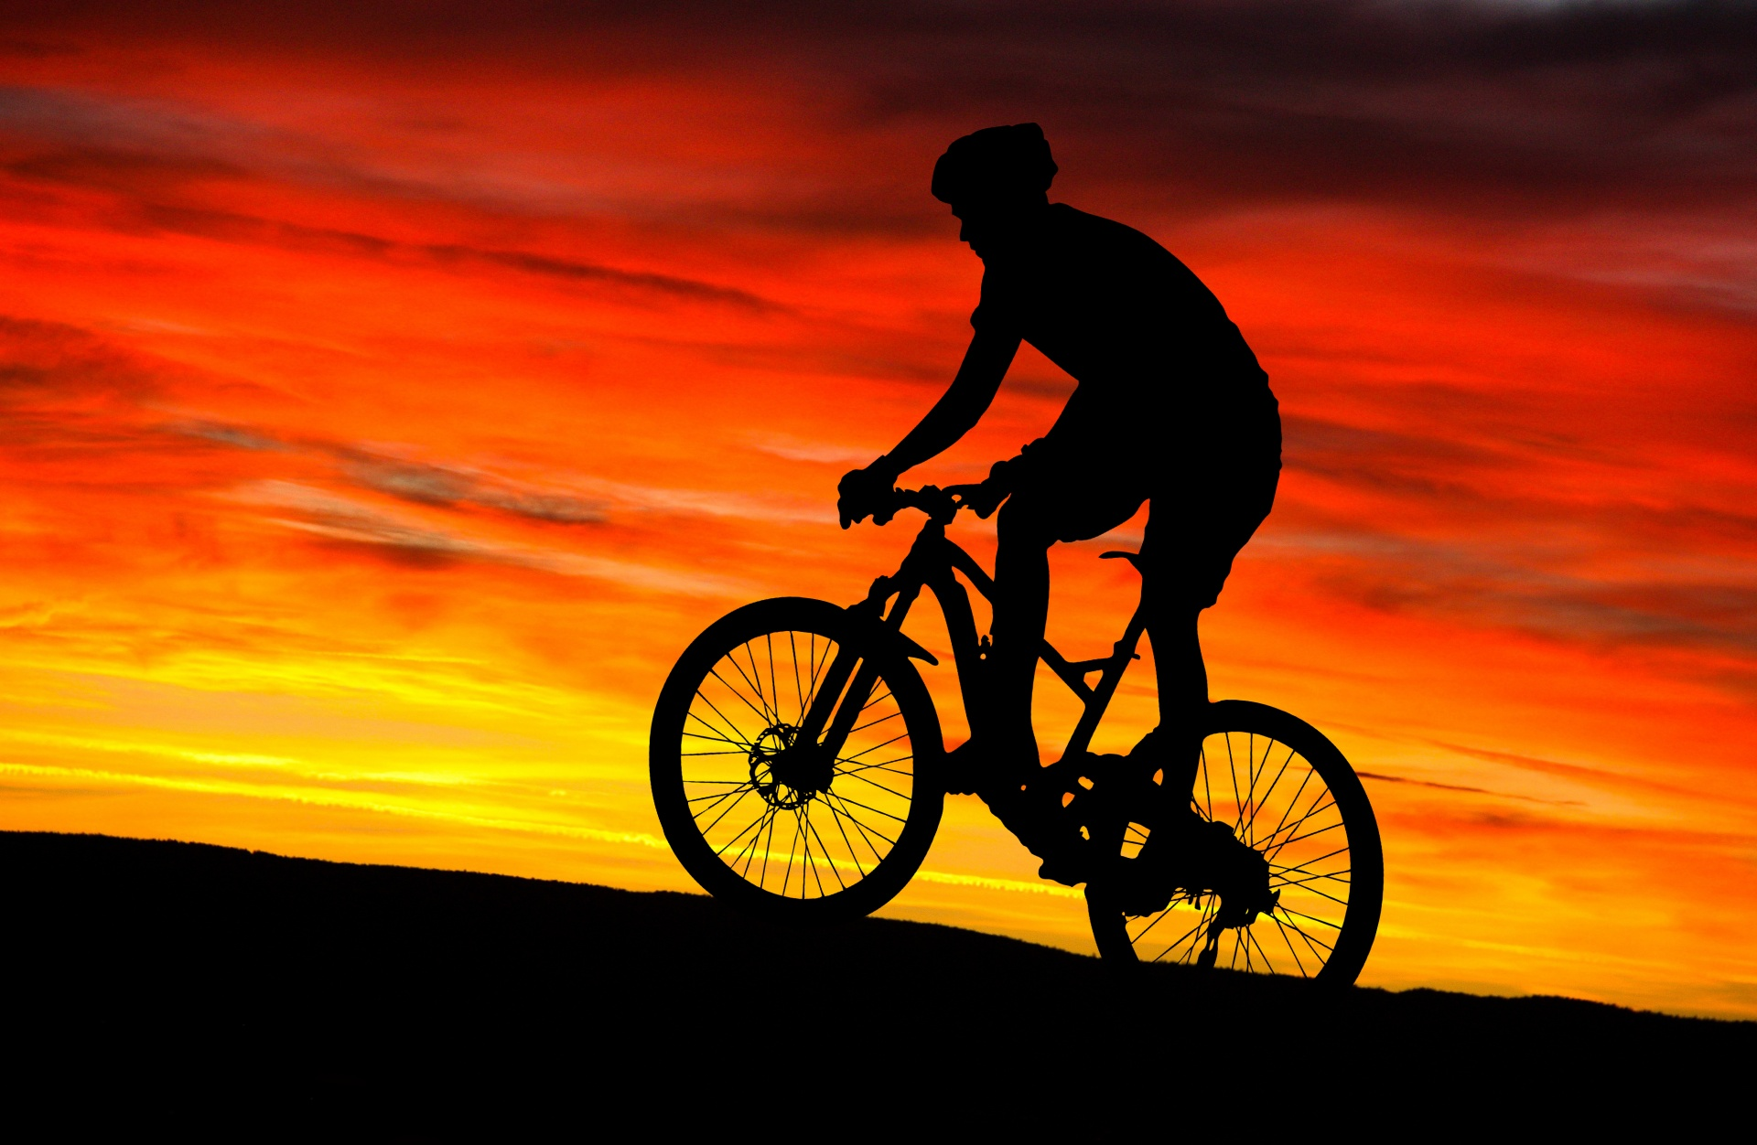
Nas horas vagas, sempre ocupo meu tempo com...
ESPORTES
E
EXERCÍCIOS

Slide 4
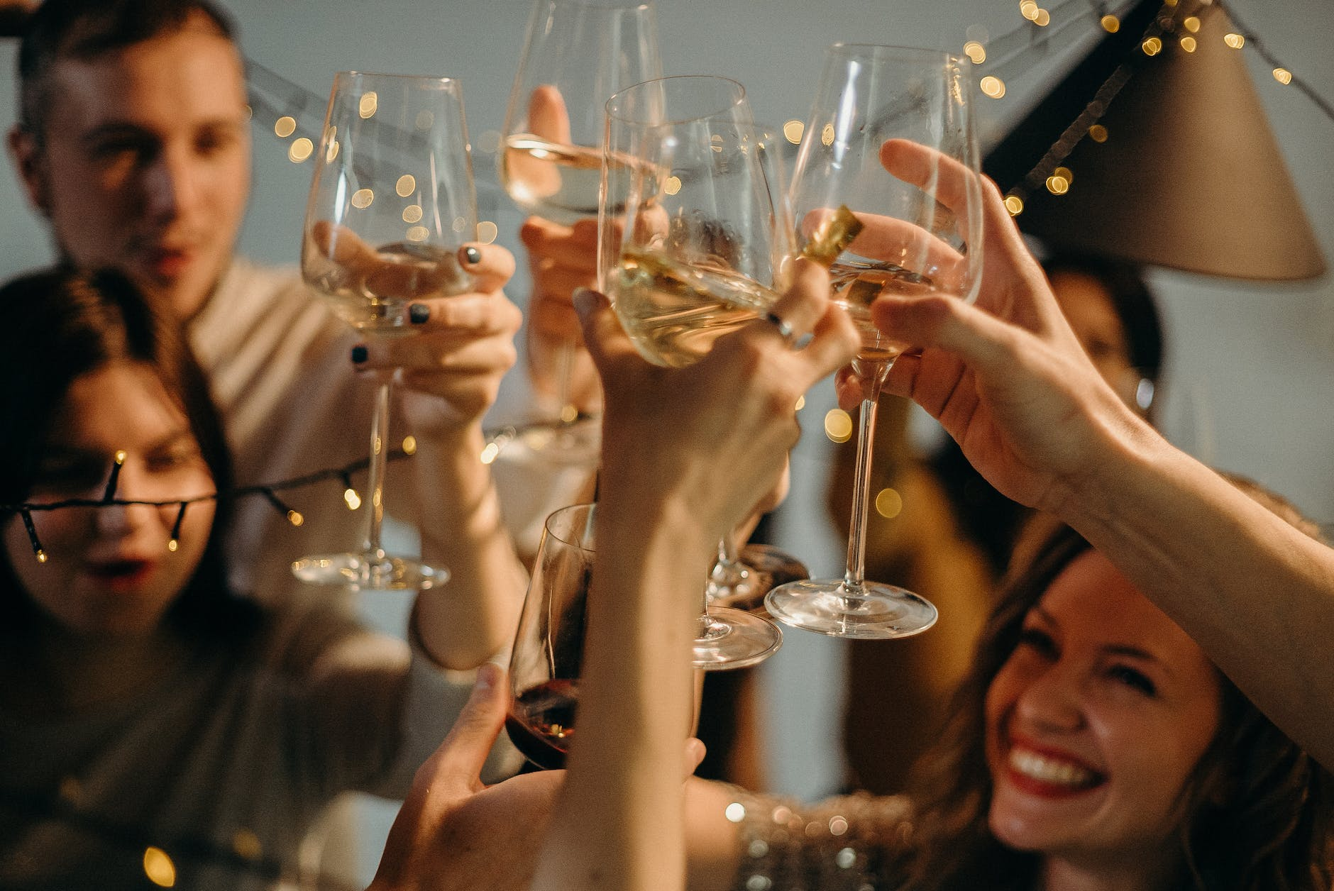
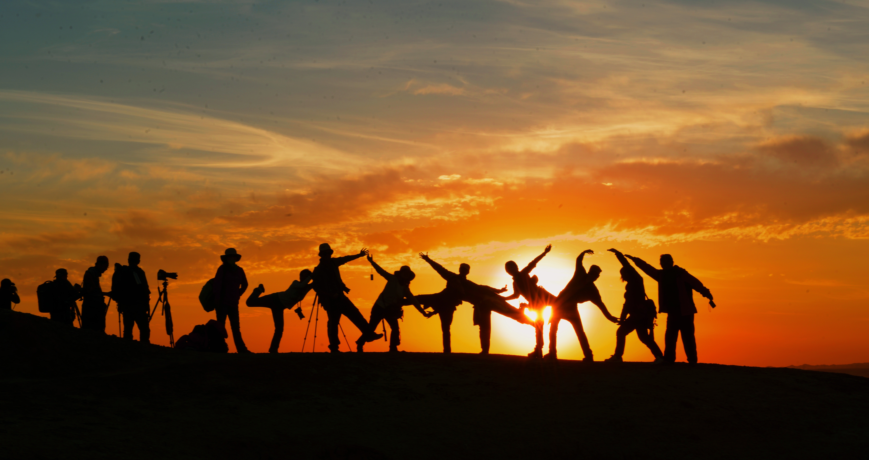
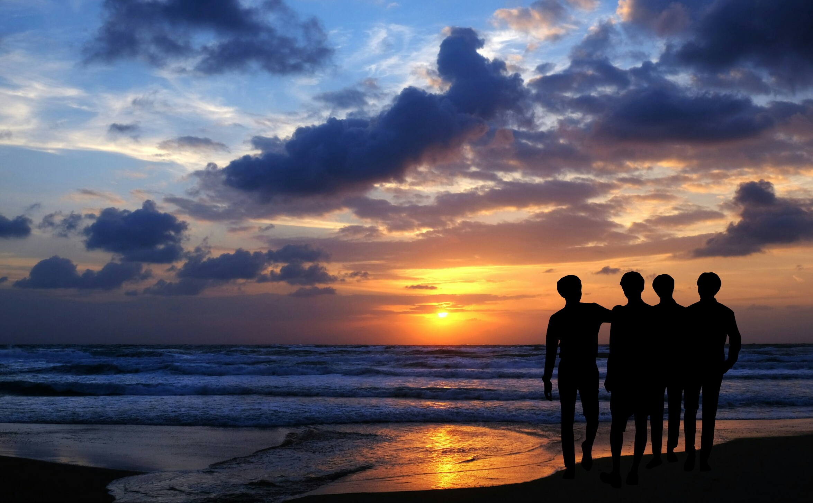
estar próximo À pessoas felizes e positivas, que transmitam uma boa energia, faz parte do meu dia

Slide 5
E Também é sempre bom, renovar as energias com viagens e aventuras

Slide 6
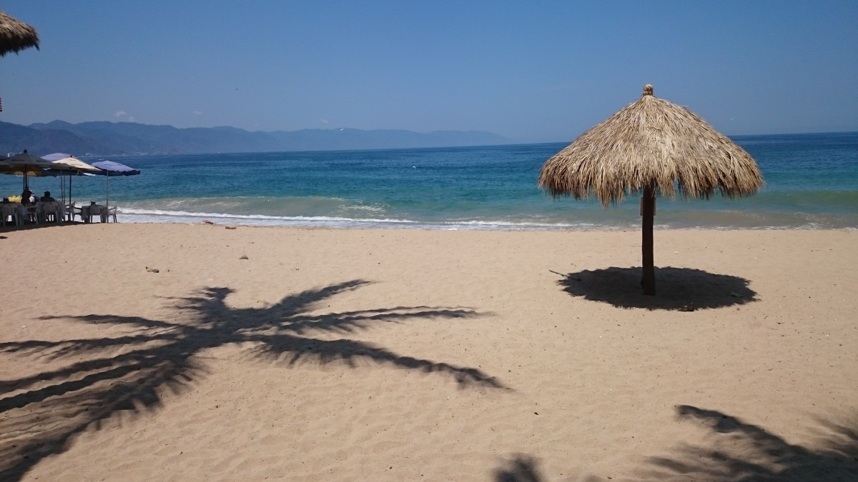
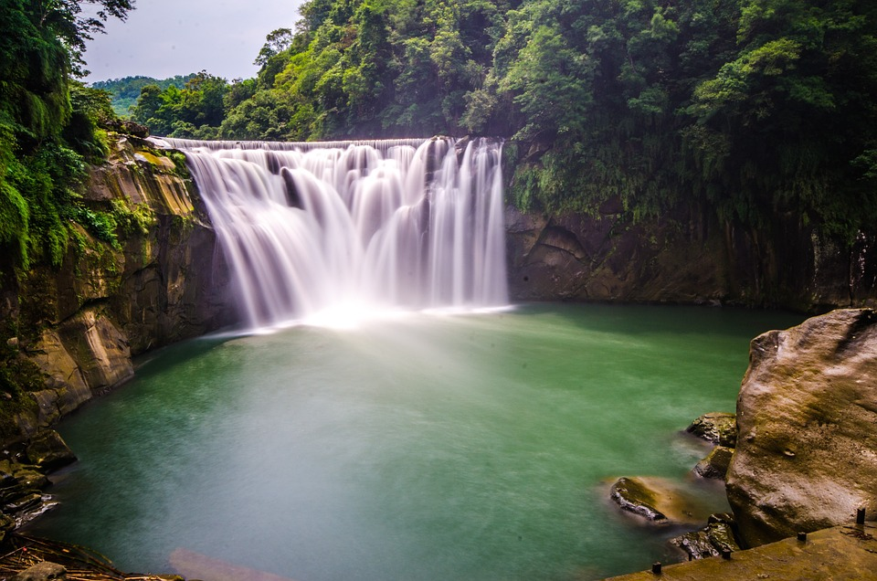
Então, uma praia
E
UMA CACHOEIRA
EU NÃO DISPENSO

Slide 7
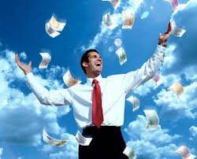
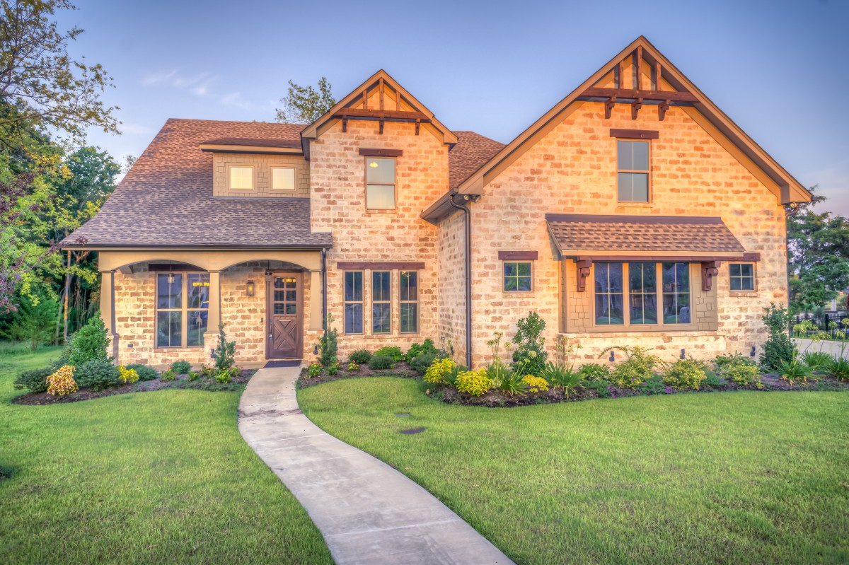


MEUS PROJETOS E SONHOS INCLUEM
ESTABILIDADE FINANCEIRA
COMPRAR UMA CASA
CONSTITUIR UMA FAMILIA
E PODER VIAJAR PELO MUNDO

